Slide 1

c
c
基于拉曼成像和统计方法分析各种类型的人脑肿瘤和乳腺癌
科室：中心实验室
讲者：李恺威

Slide 2
c
摘要
光谱方法基于振动光谱的分析提供生化成分的空间定位信息。拉曼光谱和拉曼成像可用于分析各种类型的人脑肿瘤和乳腺癌。本研究的目的是通过拉曼光谱和拉曼成像来评估用于区分肿瘤类型的拉曼生物标记物。已经证明类胡萝卜素（1156 cm⁻¹，1520 cm⁻¹）、蛋白质（1004 cm⁻¹）、脂肪酸（1444 cm⁻¹，1655 cm⁻¹）和细胞色素（1585 cm⁻¹）的特征谱带可作为通用生物标志物来评估人脑肿瘤的侵袭性。PLS-DA的敏感性和特异性均在73%以上，仅对WHO IV型胶质肉瘤的特异性较低，占50%。这些结果证实了拉曼光谱在肿瘤诊断中的临床应用潜力。

Slide 3
c
前言
神经系统肿瘤是世界上最常见的癌症类型之一。本文分析了各种类型的人脑肿瘤，如：胶质肉瘤、脑膜瘤、间变性少突胶质细胞瘤、垂体腺瘤、神经纤维瘤、转移至大脑的睾丸癌和乳腺癌。据世界卫生组织统计，脑膜瘤约占所有颅内肿瘤的15-18%。脑膜瘤是成人中最常见的脑肿瘤，女性发病率高于男性。如果脑膜瘤是良性肿瘤，则预后良好。脑膜瘤的标准治疗方法是手术切除。据估计，80% 的脑膜瘤属于 I 级（轻度恶性）。脑膜瘤患者的主要症状是感觉和运动障碍或步态障碍。已知胶质瘤有三种亚型：间变性星形细胞瘤（AA）、间变性少突星形细胞瘤（AOA）、间变性少突胶质细胞瘤（AO）和间变性室管膜瘤。间变性少突胶质细胞瘤非常罕见，占原发性脑肿瘤的 2-7%。间变性少突胶质细胞瘤患者的标准治疗方法包括化疗、立体定向放射治疗、靶向治疗和再手术等多种疗法。尽管进行了深入研究，但恶性胶质瘤患者的死亡率仍然很高。据估计，77%的患者在确诊后 1 年内死亡。

Slide 4
神经纤维瘤是一种神经肿瘤。神经纤维瘤通常是良性的周围神经鞘瘤，通常为单发，常发生于身体的各个部位。神经纤维瘤可能出现在患有遗传性疾病（神经纤维瘤病Ⅰ型）的人身上，也可能出现在病因不明的人身上。这些神经肿瘤最常发生在 20-40 岁的人群中。神经纤维瘤看起来像皮下的 “橡胶球”。它们也可以从皮肤中突出。神经纤维瘤病的发病率和死亡率取决于是否会出现涉及身体任何系统的并发症。
垂体腺瘤是发生在垂体前叶的肿瘤。大多数垂体瘤是良性的，生长缓慢。垂体腺瘤可根据肿瘤大小分为微腺瘤、大腺瘤和巨大肿瘤。小于 10 毫米的肿瘤被认为是微腺瘤，而大腺瘤则是大于 10 毫米的肿瘤。而巨大垂体瘤则大于 40 毫米。垂体腺瘤患者可选择的治疗方法包括：手术切除、药物治疗和放射治疗。
当癌细胞从其原始部位扩散到大脑时，就会发生转移。最有可能扩散到大脑的癌症类型是：肺癌、黑色素瘤、结肠癌和乳腺癌。据估计，在10%到30%的成年癌症患者中会发生脑转移。手术是脑肿瘤最常见的治疗形式。为了进行比较，还研究了另一种属于不同表型类别的癌症。根据世卫组织介绍，浸润性导管癌（IDC）是乳腺癌中最常见的癌症类型之一。浸润性导管癌更常发生在老年性女性，但可影响任何年龄的女性。
c

Slide 5
c
脑肿瘤和乳腺癌诊断进展不足的主要原因之一是，大多数癌症类型不仅在遗传和生化组成上具有异质性，而且还存在于不同的微环境中，并与不同类型的细胞相互作用。迄今为止，还没有一种技术能有效检测浸润细胞外基质的浸润性癌症。目前，癌症诊断主要基于 X 射线成像、正电子发射断层扫描、单光子发射计算机断层扫描、磁共振成像、超声波成像和组织病理学分析。由于缺乏生化成分信息、光谱或空间分辨率有限以及特异性有限，这些方法都不能有效检测浸润细胞外基质的浸润性癌症。
因此，需要开发新的治疗策略。拉曼光谱和拉曼成像可提供生化成分的客观信息（化学指纹），而上述技术无法提供生化信息。此外，拉曼技术具有很高的光谱和空间分辨率。Tashibu首次展示了利用拉曼光谱分析脑肿瘤的结果。他分析了脑组织中的水分含量。这项初步研究推动了进一步的研究。一些研究小组利用拉曼光谱诊断脑肿瘤。Abramczyk等人发现了肿瘤组织与健康组织之间的差异。Byrne及其同事在综述中介绍了拉曼在体内、体外和离体领域的应用现状。Orringer小组最重要的成就是在脑部手术中应用受激拉曼散射。另一个研究小组Gajjar及其同事提出了利用拉曼光谱区分脑肿瘤和健康脑组织的能力。Kirsch等人和Krafft等人也研究了利用拉曼光谱分析脑肿瘤的潜力。

Slide 6
c
拉曼光谱和拉曼成像相结合，可以提供癌症内部化学成分的位置和分布信息。Abramczyk等人在多篇论文中研究了拉曼光谱和拉曼成像在诊断浸润性导管癌中的应用。他首次报告的导管癌内部研究提供了正常和癌症人体导管内部的生化成分。研究表明，类胡萝卜素、乳糖蛋白、棕榈酸和鞘磷脂是诊断乳腺癌预后的生物标志物。另一个研究小组 Alfano等人提出了利用拉曼光谱区分乳腺癌和健康乳腺组织的能力。Stone等人在综述中介绍了使用拉曼光谱进行癌症诊断的互补优势。拉曼光谱和拉曼成像技术使监测脑肿瘤和乳腺癌中生化成分的分布成为可能。这些成分可分为结构、代谢、表观遗传、免疫和遗传等亚组。在本文中，将拉曼光谱作为一种工具，用于区分人脑肿瘤和乳腺癌的各种亚型。

Slide 7
c
c
材料和方法
一、组织制备
脑组织取自罗兹 WAM-CSW 大学医院神经外科、脊柱和周围神经外科手术中取出的材料。乳腺组织是从罗兹的尼古拉斯-哥白尼医院的常规手术中获得的。获取样本不会影响患者的手术或治疗过程。脑组织和乳腺切片在显微镜下切成16毫米厚的薄片后，放在 CaF₂窗口（Crystran）上。在所有实验中，只使用人体新鲜的大脑和乳腺组织。由于福尔马林固定和石蜡包埋对拉曼测量有影响，因此没有使用这种方法。已获得患者的书面知情同意。所有实验均按照波兰罗兹医科大学生物伦理委员会（RNN/247/19/KE）和（RNN/323/17/KE/17/10/2017）的相关指导方针和规定进行。

Slide 8
c
c
材料和方法
二、拉曼光谱、拉曼成像和统计学方法
本文中所有拉曼光谱和拉曼成像都是使用 alpha 300 RSA⁺（WITec，德国）结合共聚焦显微镜获得的，共聚焦显微镜通过芯径为 50 毫米的光纤与 UHTS（超高通量光谱仪）光谱仪和 CCD相机（Andor Newton DU970N-UVB-353）耦合，CCD相机在标准模式下工作，像素为1600x200，分辨率为60C，全垂直分档。所有实验均使用激光束（Nd:YAG 激光器（532 nm）的 SHG）和 40x 干物镜（尼康，物镜类型 CFI Plan Fluor CELWD DIC-M，数值孔径（NA）0.60，工作距离 3.6-2.8 mm）进行。所有拉曼实验都是在样品位置使用功率为 10 mW 的激光器进行的。每天进行拉曼测量前，都要使用硅片（520.7 cm⁻¹）对共聚焦系统进行校准。每个拉曼光谱和拉曼成像都经过处理，以去除背景。预处理使用 WITec Plus软件进行。拉曼图数据采用聚类分析法进行分析。

Slide 9
c
c
材料和方法
二、拉曼光谱、拉曼成像和统计学方法
获得了9例患者的拉曼光谱。脑肿瘤患者中1例诊断为睾丸癌转移，1例为WHO IV型胶质肉瘤，1例为WHO III型间变性少突胶质细胞瘤，1例为WHO II型脑膜瘤，1例为WHO I型脑膜上皮瘤，2例为垂体腺瘤，1例为神经纤维瘤。乳腺癌样本被诊断为浸润性导管癌。通过聚类分析，获得了每位患者不同部位样本的数千条光谱。具体来说，对于睾丸癌转移样本，通常使用 8400 拉曼光谱进行平均；对于胶质肉瘤样本，使用 WHO IV 6400 拉曼光谱；对于间变性少突胶质细胞瘤样本，使用 WHO III 9200 拉曼光谱；对于脑膜瘤样本，使用 WHO II 3000 拉曼光谱、 脑膜上皮瘤样本 WHO I 90,000 拉曼光谱、2 名垂体腺瘤患者 15,000 拉曼光谱、神经纤维瘤样本 3600 拉曼光谱和浸润性导管癌样本 WHO III 1600 拉曼光谱。使用 Mathlab 和 PLS_Toolbox Version 4.0 进行了偏最小二乘法判别分析。关于拉曼光谱强度与脑肿瘤或乳腺癌等级的函数关系的所有分析结果均以均值 ± SD 表示，其中 p 小于 0.05（SD 标准差，p 概率值）。拉曼光谱带的强度按矢量标准谱进行归一化处理。所有统计分析均采用小于 0.05 的显著性水平。

Slide 10
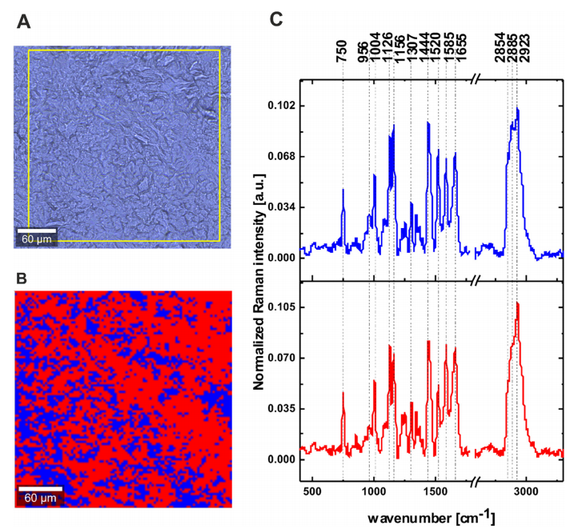
c
c
结果
图1 显微镜图像（A），基于聚类分析方法构建的拉曼图像，脂质（蓝色），蛋白质（红色）（B）和拉曼光谱（C），范围为400-3300 cm⁻¹。高频区拉曼图像的积分时间为0.5 s，指纹区的积分时间为1 s。拉曼光谱线的颜色与拉曼图像的颜色相对应。

Slide 11
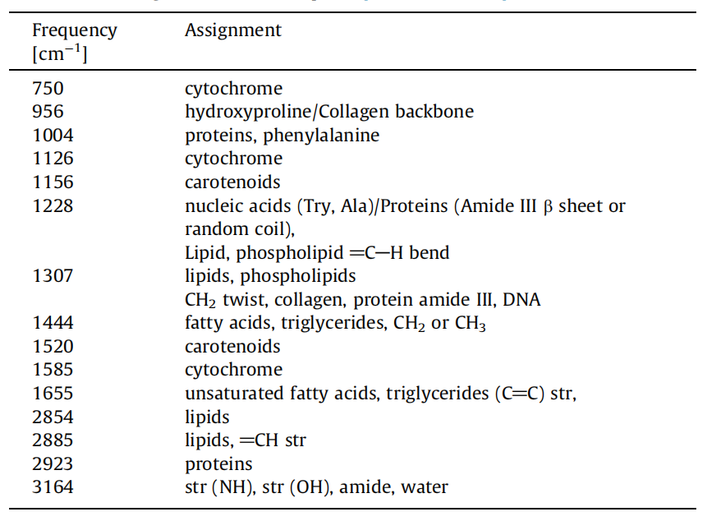
c
c
结果
表1 拉曼峰的分配
细胞色素
羟脯氨酸/胶原蛋白骨架
蛋白质，苯丙氨酸
细胞色素
类胡萝卜素
核酸/蛋白质，脂质，磷脂
脂质，磷脂，胶原蛋白，蛋白酰胺Ⅲ，DNA
类胡萝卜素
脂肪酸，甘油三酯
细胞色素
不饱和脂肪酸，甘油三酯
脂质
脂质
蛋白质
酰胺，水

Slide 12
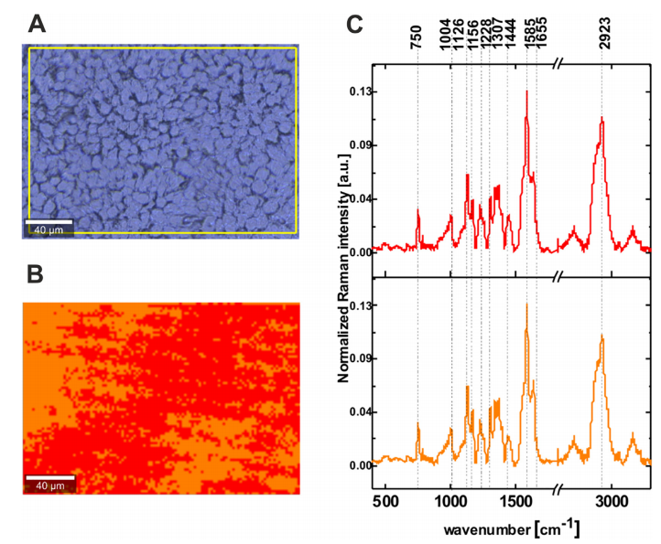
c
c
结果
图2 显微镜图像（A），基于聚类分析方法构建的拉曼图像，蛋白质（橙色和红色）（B）和拉曼光谱（C）范围在400-3300 cm⁻¹。高频区拉曼图像的积分时间为0.5 s，指纹区的积分时间为1 s。拉曼光谱线的颜色与拉曼图像的颜色相对应。

Slide 13
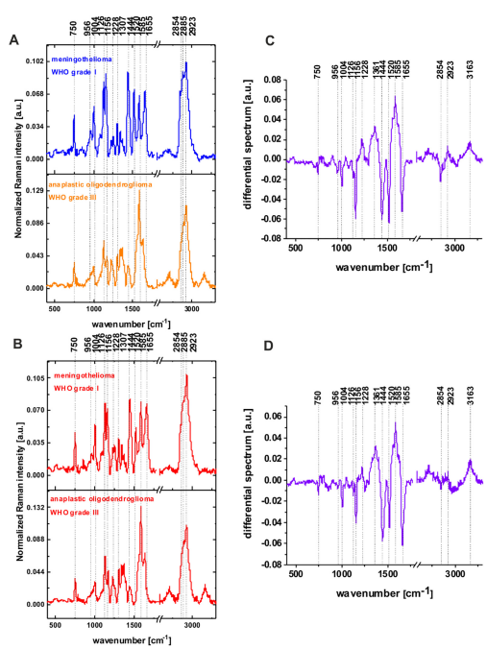
c
c
结果
图3 WHO I级脑膜上皮瘤（蓝线表示脂质，红色线表示蛋白质）和WHO III级间变性少突胶质细胞瘤（红色和橙色线表示蛋白质）的指纹区和高频区（A、B）；指纹区和高频区（C、D）的差异谱（恶性肿瘤-轻度恶性肿瘤）（紫色线）。

Slide 14
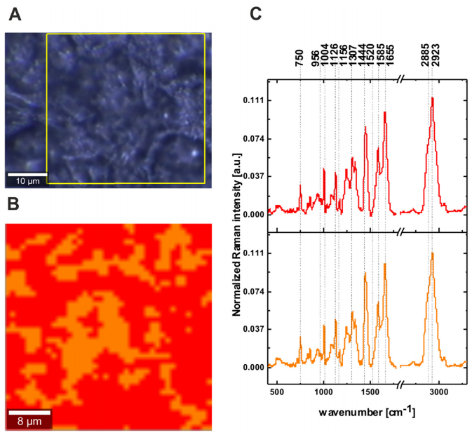
c
c
结果
图4 显微镜图像（A），基于聚类分析方法构建的拉曼图像，蛋白质（橙色和红色）（B）和拉曼光谱（C），范围在400-3300 cm⁻¹。在高频区域对拉曼图像的积分时间为0.5 s，在指纹区域为0.5 s。拉曼光谱线的颜色与拉曼图像的颜色相对应。

Slide 15
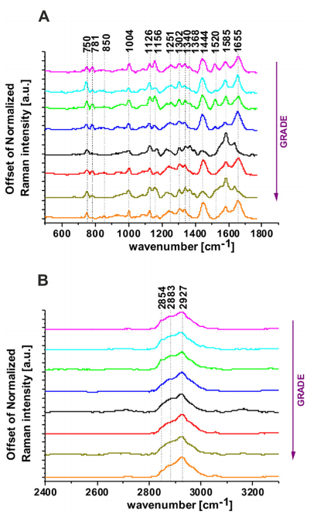
c
c
结果
图5 浸润性导管癌（橙色），睾丸癌转移（橄榄），胶质肉瘤（红色），间变性少突胶质细胞瘤（黑色），脑膜瘤（蓝色），脑膜上皮瘤（绿色），垂体腺瘤（绿松石）和神经纤维瘤（洋红色）的指纹（A）和高频区域（B）的拉曼光谱。

Slide 16
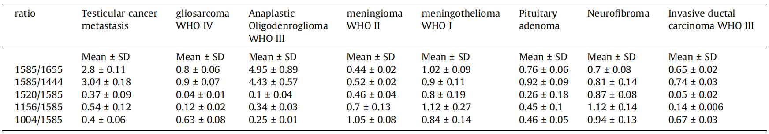
c
c
结果
表2 拉曼强度比，1585/1655、1585/1444、1520/1585、1156/1585、1004/1585用于睾丸癌转移、胶质肉瘤、脑膜瘤、脑膜上皮瘤、垂体腺瘤、浸润性导管癌，SD-标准差

Slide 17
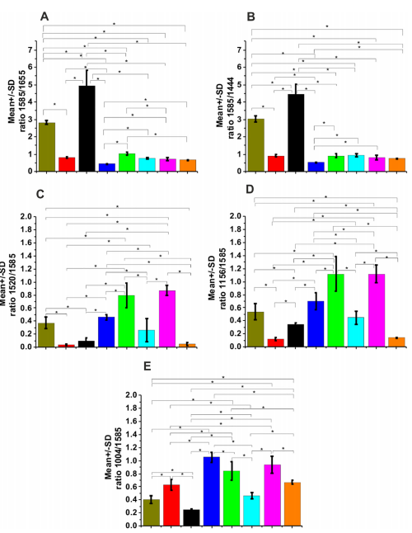
c
c
结果
图6 1585/1655 (A)、1585/1444 (B)、1520/1585 (C)、1156/1585(D)、1004/1585 (E)治疗睾丸癌转移（橄榄）、胶质肉瘤（红色）、间变性少突胶质细胞瘤（黑色）、脑膜瘤（蓝色）、脑膜上皮瘤（绿色）、垂体腺瘤（绿松石）、神经纤维瘤（品红色）、浸润性导管癌（橙色）的强度比和标准差。有统计学意义的结果用星号标记。

Slide 18
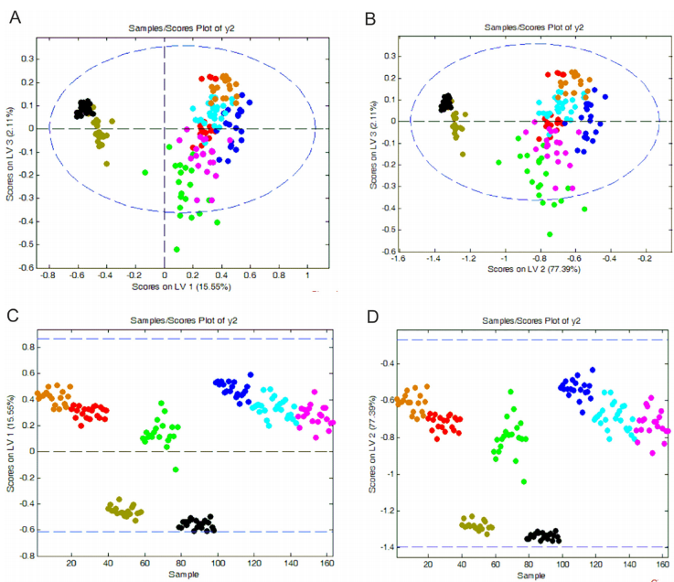
c
c
结果
图7 平均拉曼光谱的PLS-DA评分图：睾丸癌转移（橄榄色）、胶质肉瘤（红色）、间变性少突胶质细胞瘤（黑色）、脑膜瘤（蓝色）、脑膜上皮瘤（绿色）、垂体腺瘤（绿松石色）、神经纤维瘤（品红色）、浸润性导管癌（橙色）。

Slide 19
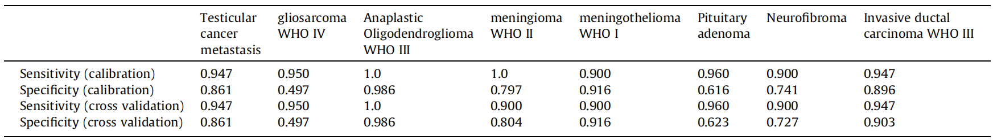
c
c
结果
表3 PLS-DA分析校准和交叉验证程序的灵敏度和特异性值

Slide 20
c
c
结论
在这项探索性研究中，证明了拉曼光谱、拉曼成像和统计分析是人类癌症诊断的有用工具。对于人脑肿瘤而言，主要是类胡萝卜素、蛋白质、脂肪酸和细胞色素 c 的变化导致了不同的振动特征。我们的研究表明，类胡萝卜素、蛋白质、脂肪酸和细胞色素 c 的特征带在各种脑肿瘤和乳腺癌中都发生了变化。1585/1655、1585/1444、1520/1585、1156/1585、1004/1585 的比值可用作诊断人脑肿瘤和乳腺癌的拉曼生物标记物。我们已经证明，拉曼光谱与统计分析相结合是一种非主观技术，可与神经病理学方法一起用于脑癌诊断。拉曼光谱与拉曼成像相结合，可以成为检测浸润性导管癌的有力方法。

